Slide 1

HĐTN 5
Chủ đề 4:
Em với cộng đồng
Tuần 15

Slide 2


Ấn để đến trang sách

Slide 3

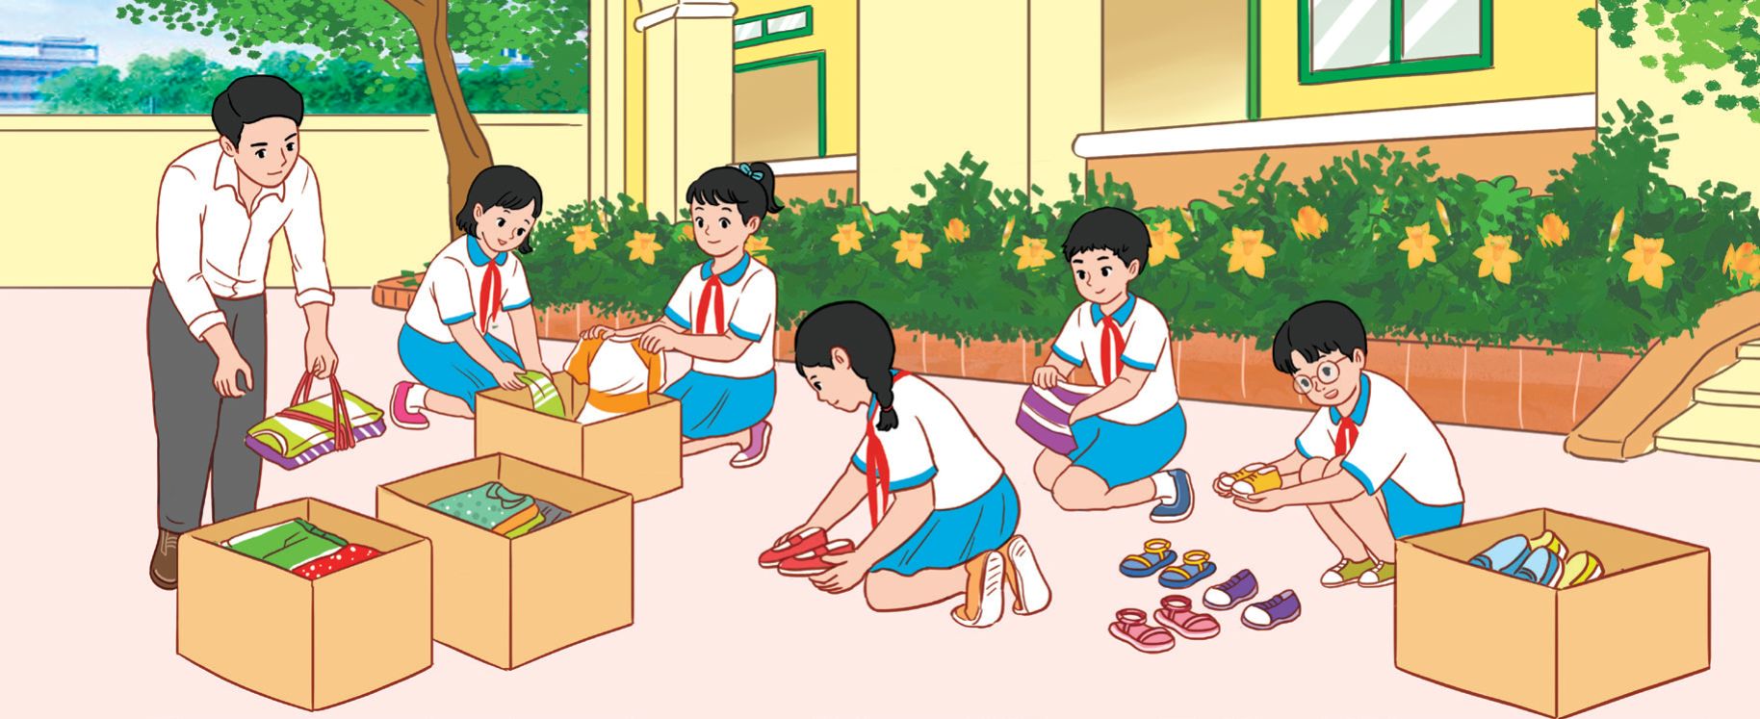
Chương trình Tấm áo nghĩa tình
Tham gia chương trình Tấm áo nghĩa tình.
Chia sẻ cảm nghĩ của em khi tham gia chương trình.

Slide 4


KHỞI ĐỘNG
Hoạt động cả lớp
Lắng nghe ca khúc “Nói lời hay, làm việc tốt” (sáng tác: Mai Trâm) và vận động cơ thể nhịp nhàng tại chỗ theo giai điệu ca khúc.

Slide 5


Nêu cảm nhận của em sau khi nghe ca khúc.
Ca khúc đã cổ vũ các bạn hãy cùng nhau nói những lời hay và làm những việc tốt phù hợp với khả năng của mình.

Slide 6

Ấn để đến trang sách

Slide 7



Hoạt động 3: Chia sẻ về thực trạng cảnh quan nơi em sinh sống
Dự án Kết nối cộng đồng
Yêu cầu: Các em tiến hành báo cáo kết quả khảo sát thực trạng cảnh quan mà nơi mình sinh sống.
LÀM VIỆC
CÁ NHÂN
Gợi ý: Có thể trình bày bằng bài viết hoặc trình chiếu Powerpoint.

Slide 8
CÂU HỎI MỞ RỘNG
Theo em, nguyên nhân nào dẫn đến thực trạng này?
Em có cảm nhận gì khi đi khảo sát thực trạng cảnh quan nơi sinh sống?
?
?
Em đã từng chứng kiến những hành động tiêu cực
gây ảnh hưởng đến cảnh quan nơi mình sinh sống
chưa? Nếu có, đó là hành động gì?
?

Slide 9
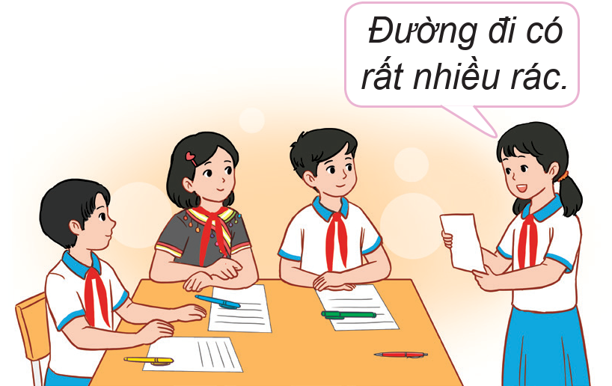
HOẠT ĐỘNG NHÓM
Từ thực trạng đã khảo sát, các nhóm thảo luận với nhau để xác định những việc cần làm để chăm sóc, bảo vệ cảnh quan nơi sinh sống.

Slide 10
KẾT LUẬN
Bảo vệ cảnh quan nơi sinh sống là trách nhiệm chung của tất cả mọi người. Thầy/cô khen ngợi các em đã đề xuất được những việc làm phù hợp, cần thiết để chăm sóc, bảo vệ cảnh quan nơi sinh sống.

Slide 11

Hoạt động 4: Lập kế hoạch giữ gìn cảnh quan nơi em sinh sống
LÀM VIỆC THEO NHÓM
Các nhóm hãy thảo luận với nhau để xây dựng kế hoạch giữ gìn cảnh quan nơi sinh sống theo những gợi ý dưới đây:
Xác định những việc
cần làm.
Chuẩn bị các đồ dùng, phương tiện cần thiết.

Slide 12
Hoạt động 4: Lập kế hoạch giữ gìn cảnh quan nơi em sinh sống
LÀM VIỆC THEO NHÓM
Các nhóm hãy thảo luận với nhau để xây dựng kế hoạch giữ gìn cảnh quan nơi sinh sống theo những gợi ý dưới đây:
Dự kiến thời gian
thực hiện.
Xác định những
người tham gia.
Xác định những
người tham gia.

Slide 13

VÍ DỤ THAM KHẢO

Slide 14


Các nhóm cử đại diện chia sẻ kế hoạch đã xây dựng với cả lớp. Những bạn khác lắng nghe, nhận xét, đóng góp ý kiến và có thể đặt câu hỏi để hiểu rõ hơn về bản kế hoạch của nhóm bạn.

Slide 15

KẾT LUẬN
Các em hãy tích cực tham gia các hoạt động phù hợp với lứa tuổi để chăm sóc, giữ gìn, bảo vệ cảnh quan nơi mình sinh sống luôn xanh, sạch, đẹp và kêu gọi mọi người cùng thực hiện.

Slide 16

Ấn để đến trang sách

Slide 17

Tổng kết dự án Kết nối cộng đồng
Báo cáo kết quả thực hiện dự án Kết nối cộng đồng theo gợi ý:
Những công việc em đã làm trong dự án.
Kết quả và sản phẩm thu được.
Ý nghĩa của dự án đối với cộng đồng.

Slide 18
Tổng kết dự án Kết nối cộng đồng
Đánh giá những đóng góp và sự tiến bộ của các thành viên
khi tham gia dự án theo gợi ý trong bảng dưới đây:
Thành viên | Những đóng góp để thực hiện dự án | Kết quả đạt được

Slide 19

Tổng kết dự án Kết nối cộng đồng
Thảo luận xây dựng ý tưởng phát triển dự án.

Slide 20





TRÒ CHƠI
NÔNG TRẠI VUI VẺ

Slide 21






Notes:
GV bấm vào hình các loại quả để mở câu hỏi. GV bấm mũi tên để kết thúc trò chơi.

Slide 22

Câu 1: Đâu không phải là một thực trạng của cảnh quan?
A. Xuất hiện các
bãi rác tự phát.
B. Các ao hồ bị ô nhiễm bởi chất thải nông nghiệp.
C. Khói từ các lò đốt rác xả trực tiếp ra không khí.
D. Các di tích lịch sử được
bảo tồn, giữ gìn.
Notes:
GV bấm mũi tên để trở lại slide chọn câu hỏi.

Slide 23
Câu 2: Đâu là bước đầu tiên khi lập kế hoạch gìn giữ
cảnh quan nơi em sinh sống?
A. Chuẩn bị các đồ dùng.
B. Xác định những
việc cần làm.
C. Dự kiến thời gian thực hiện.
D. Xác định người tham gia.
Notes:
GV bấm mũi tên để trở lại slide chọn câu hỏi.

Slide 24
Câu 3: Nội dung nào không xuất hiện trong
“Kế hoạch giữ gìn cảnh quan nơi sinh sống”?
A. Ý nghĩa.
B. Mục tiêu.
C. Địa điểm.
D. Thời gian.
Notes:
GV bấm mũi tên để trở lại slide chọn câu hỏi.

Slide 25
Câu 4: Vì sao cần giữ gìn cảnh quan nơi em sống?
A. Vì giúp cho cộng đồng
đoàn kết hơn.
B. Vì giúp tăng cường sức khỏe và tinh thần cho mọi người
trong cộng đồng.
C. Vì giúp cho người dân tuyên truyền về cảnh quan quê hương.
D. Vì giúp thu hút mọi người về sinh sống nơi có môi trường tốt.
Notes:
GV bấm mũi tên để trở lại slide chọn câu hỏi.

Slide 26
Câu 5: Theo em, giữ gìn cảnh quan sống là trách nhiệm của ai?
A. Lực lượng chức năng.
B. Chính phủ.
C. Mỗi người dân.
D. Người trưởng thành.
Notes:
GV bấm mũi tên để trở lại slide chọn câu hỏi.

Slide 27

Ấn để đến trang sách

Slide 28

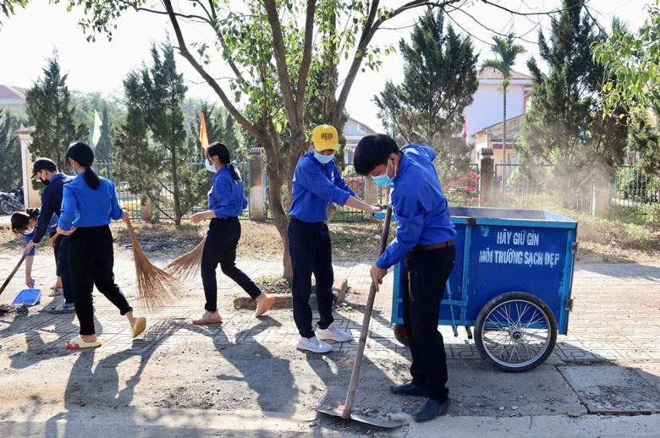
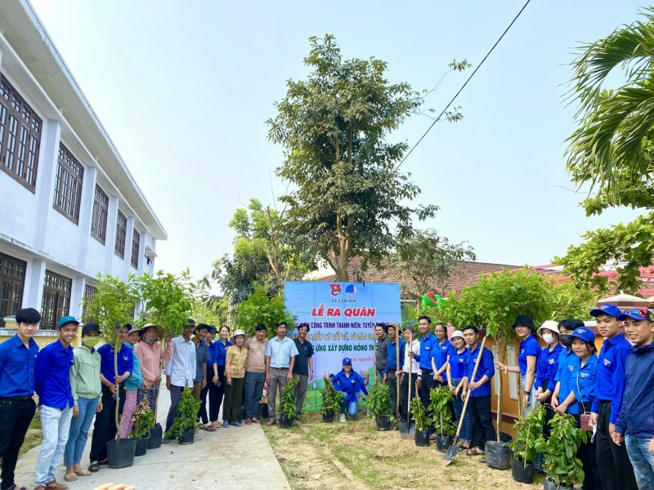
Tham gia hoạt động giữ gìn cảnh quan nơi em sinh sống theo kế hoạch đã xây dựng.

Slide 29


Hướng dẫn về nhà
Ôn lại các kiến thức đã học hôm nay
Tham gia hoạt động giữ gìn
cảnh quan nơi mình sinh sống theo
kế hoạch đã xây dựng
Chuẩn bị bài học Tuần 16

Slide 30

Notes:
https://www.youtube.com/@hoc1biet10

Slide 31


